Slide 1
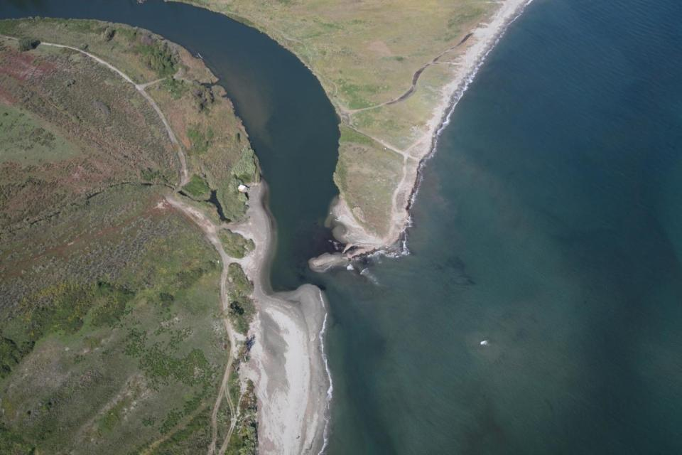


Nettoyage des plages
Nettoyage raisonné des plages
13 juin 2023
Ajaccio
Notes:
Ad’Apto :
programme national initié par le Conservatoire pour recherche de démarches de gestion souple du trait de côte et d’adaptation au changement climatique
appréhension et gestion des inondations sur le long terme
- 10 sites pilotes ont été retenus sur toute la France avec chacun leurs spécificités
- en Corse le site retenu se situe au sud de Bastia, sur la côte orientale de l’île et est identifié comme « le delta du Golo » = 24 km 6 communes = une démarches qui débute

Slide 2
I) Connaissances
II) Les actions
III) Conclusions

Slide 3
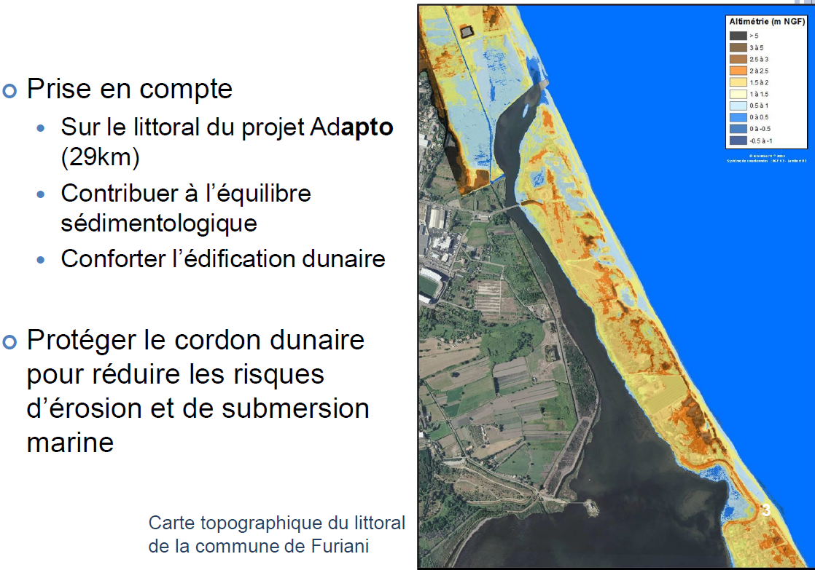
I) Connaissances
Notes:
Photo aérienne des plages avec barre sous marines: Mucchiatana, Capolaurosu et

Slide 4
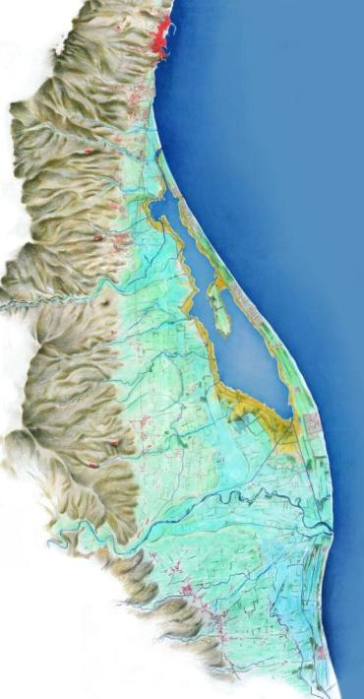
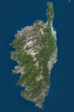
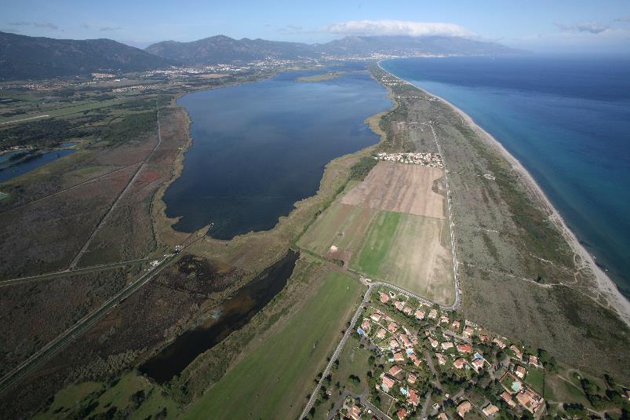
I) Connaissances
Site du Delta du Golo
9 communes (29 KM)
3 ComCom
93 000 hab
52% de la Haute-Corse
28% de la Corse
Notes:
plaine alluviale : formation grâce aux apports sédimentaires de deux fleuves : le Golo principalement et le Bevinco, + le Fium Alto au sud
dérive littorale Sud Nord : transport des sédiments depuis l’embouchure du Golo, jusqu’aux portes de Bastia formant ainsi une flèche sableuse puis un lido,
spécificité du site : sa longueur, sa linéarité avec 29 km de littoral et 9 communes concernées par le projet,
étang de Biguglia : plus grande zone humide en Corse avec 1450 ha et enjeux écologiques importants,

Slide 5
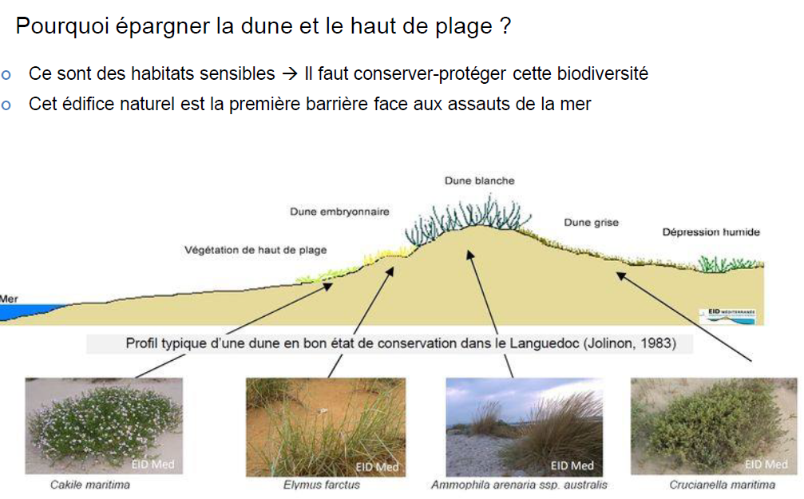
I) Connaissances
Notes:
Photo aérienne des plages avec barre sous marines: Mucchiatana, Capolaurosu et

Slide 6
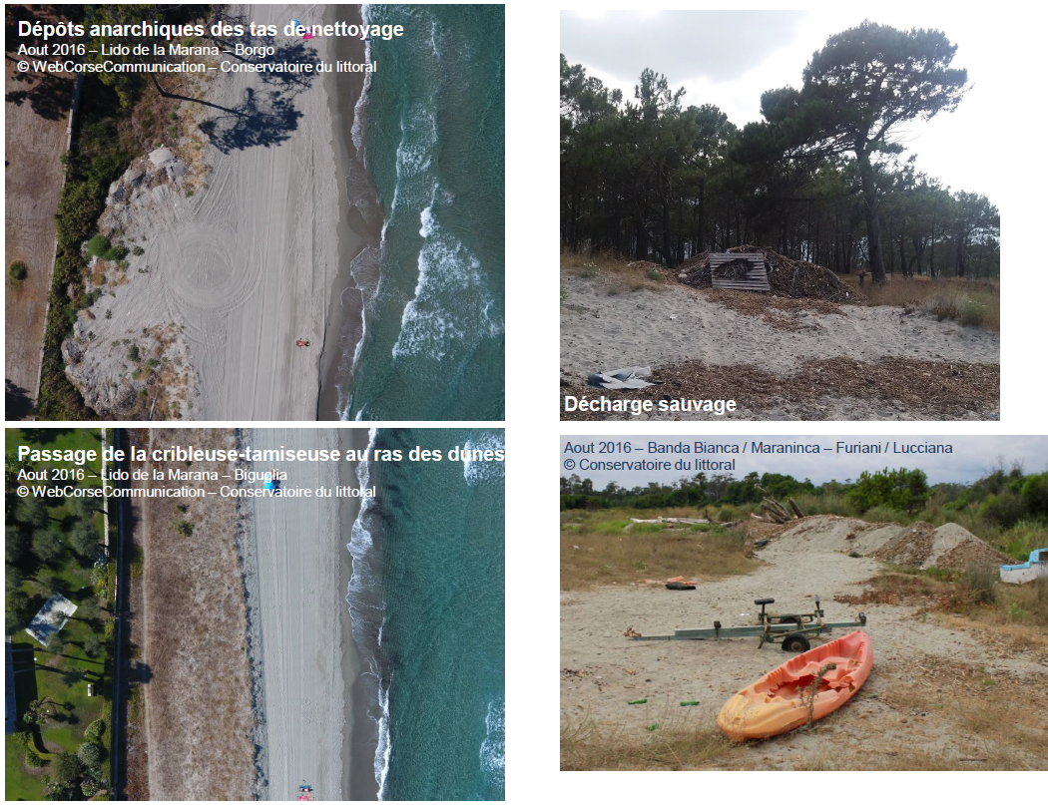
I) Connaissances
Notes:
Photo aérienne des plages avec barre sous marines: Mucchiatana, Capolaurosu et

Slide 7
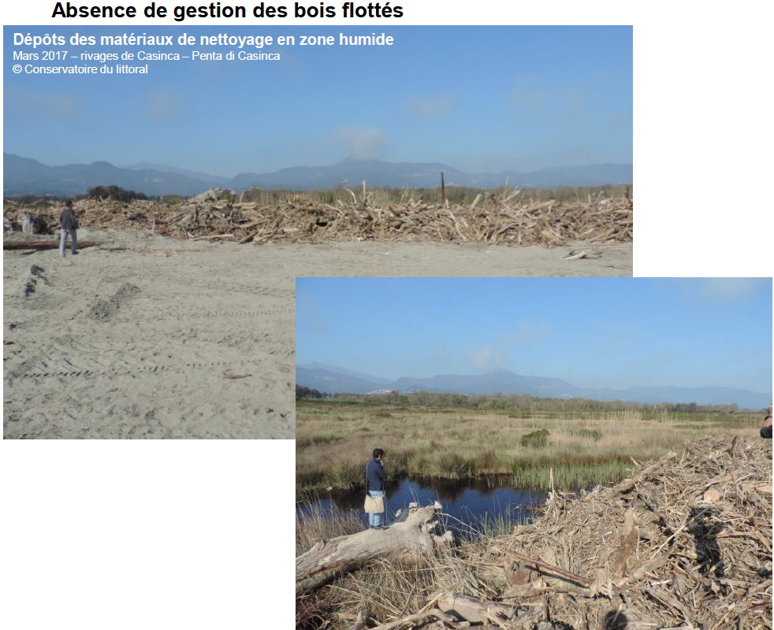
I) Connaissances
Notes:
Photo aérienne des plages avec barre sous marines: Mucchiatana, Capolaurosu et

Slide 8
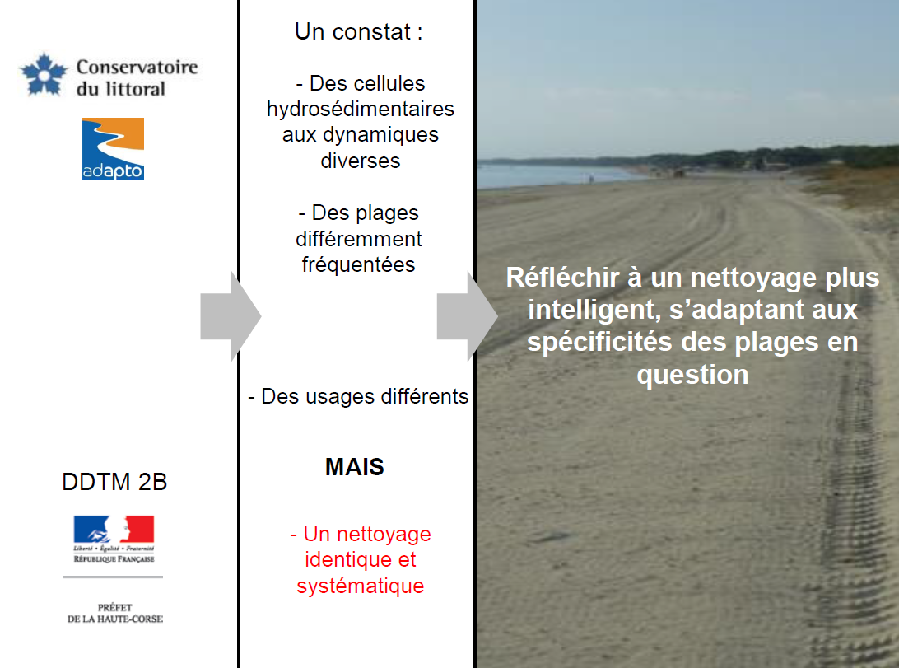
I) Connaissances
Notes:
Photo aérienne des plages avec barre sous marines: Mucchiatana, Capolaurosu et

Slide 9
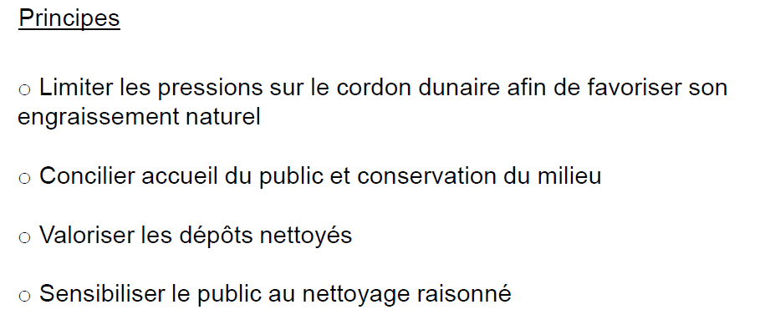
I) Connaissances
Notes:
Photo aérienne des plages avec barre sous marines: Mucchiatana, Capolaurosu et

Slide 10
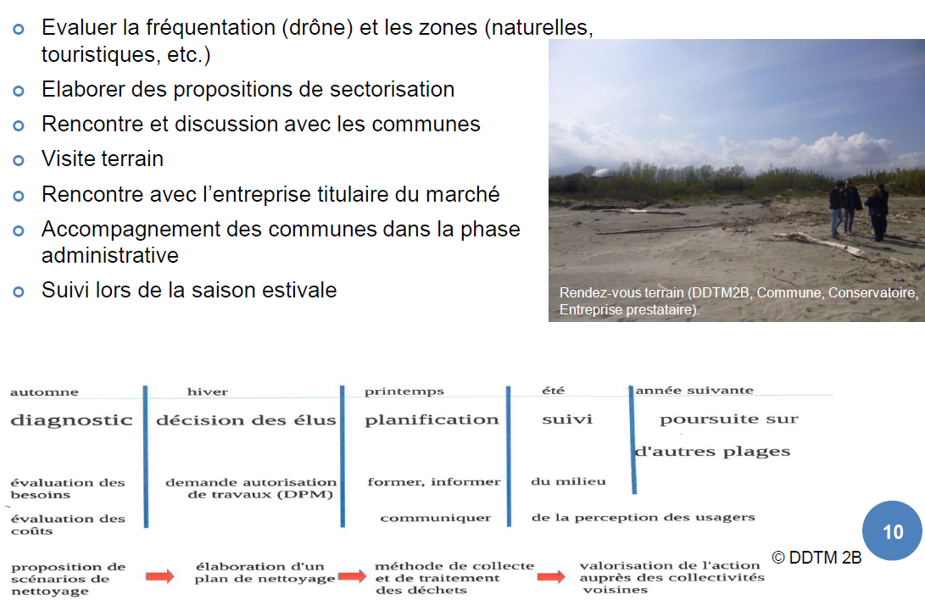
II) Méthodologie
Notes:
Photo aérienne des plages avec barre sous marines: Mucchiatana, Capolaurosu et

Slide 11
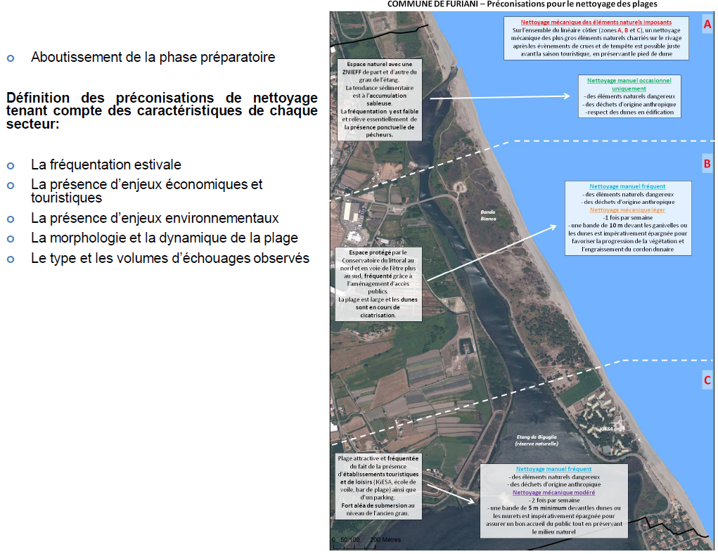
II) Méthodologie
Notes:
Photo aérienne des plages avec barre sous marines: Mucchiatana, Capolaurosu et

Slide 12
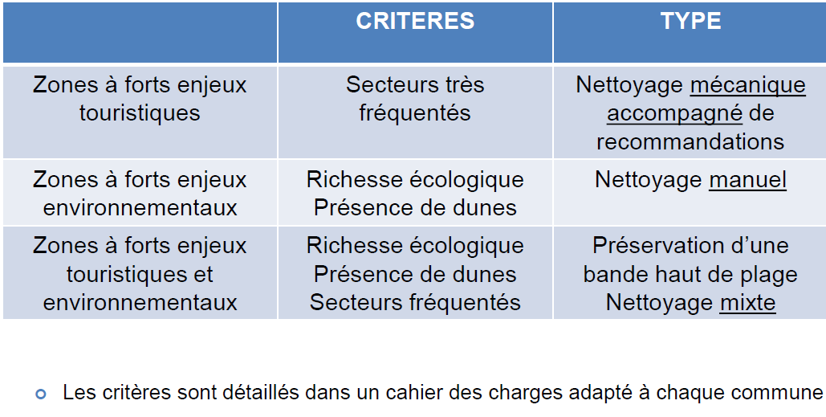
II) Méthodologie
Notes:
Photo aérienne des plages avec barre sous marines: Mucchiatana, Capolaurosu et

Slide 13
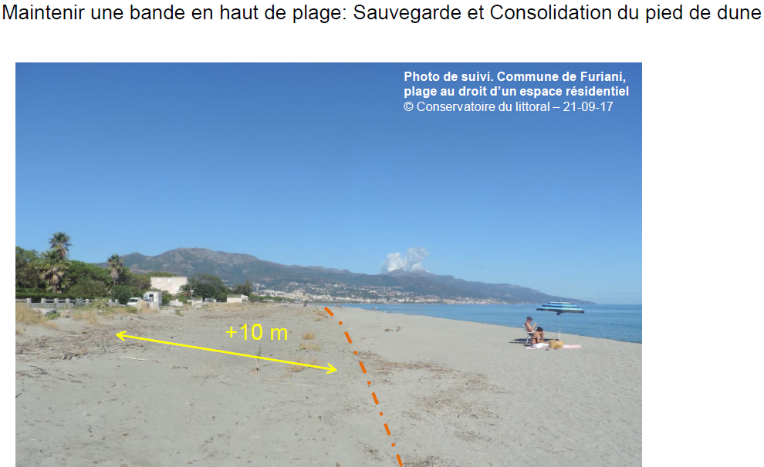
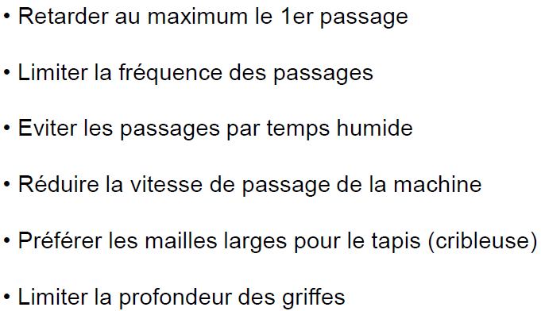
II) Méthodologie
Notes:
Photo aérienne des plages avec barre sous marines: Mucchiatana, Capolaurosu et

Slide 14
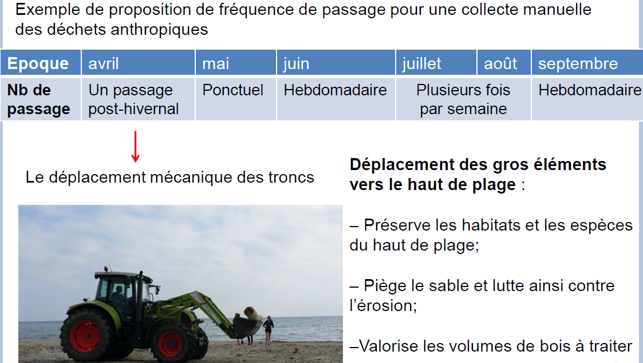
II) Méthodologie
Notes:
Photo aérienne des plages avec barre sous marines: Mucchiatana, Capolaurosu et

Slide 15
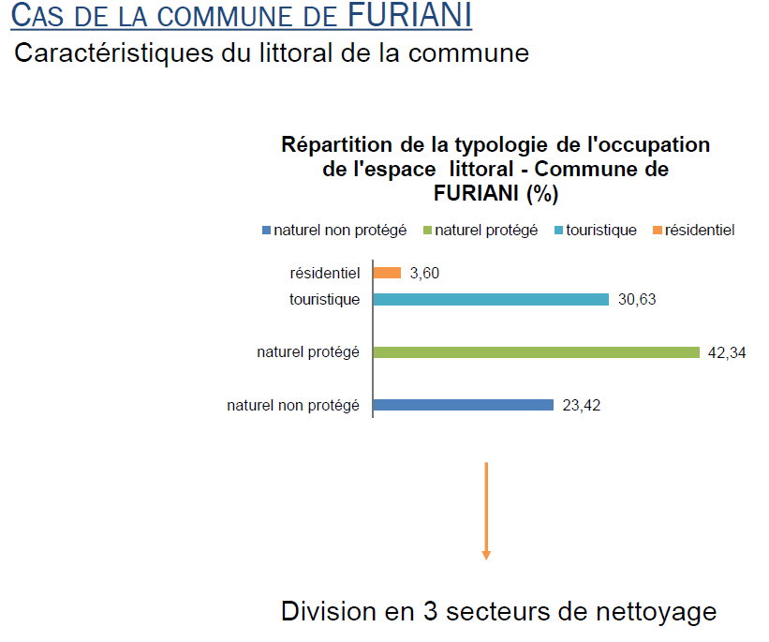
III) Résultats
Notes:
Photo aérienne des plages avec barre sous marines: Mucchiatana, Capolaurosu et

Slide 16
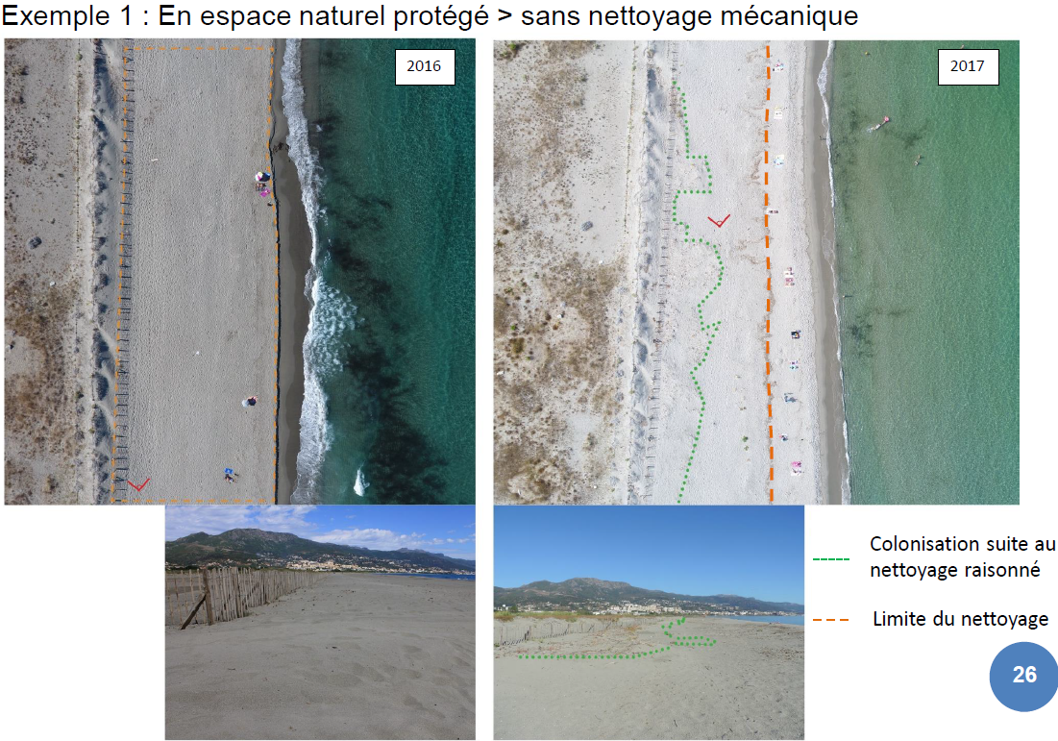
III) Résultats
Notes:
Photo aérienne des plages avec barre sous marines: Mucchiatana, Capolaurosu et

Slide 17
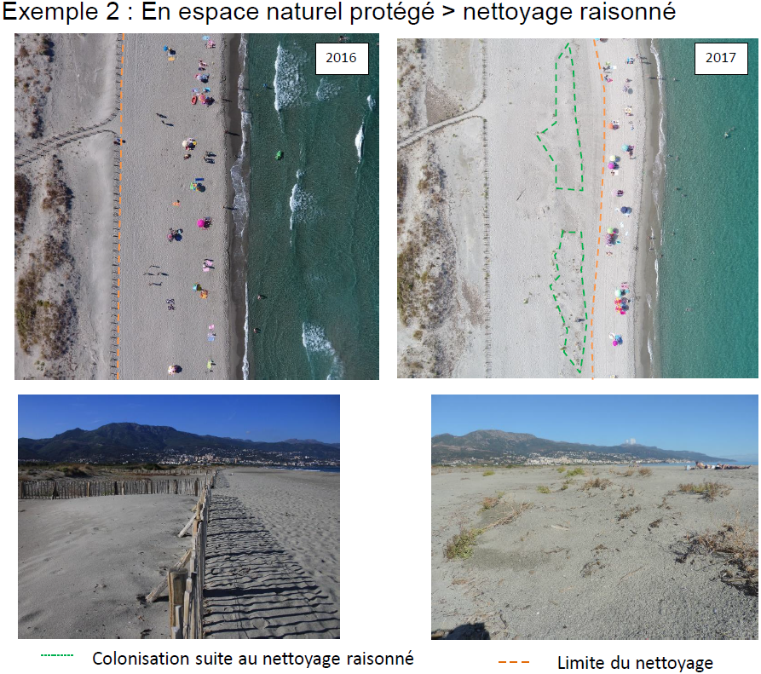
III) Résultats
Notes:
Photo aérienne des plages avec barre sous marines: Mucchiatana, Capolaurosu et

Slide 18
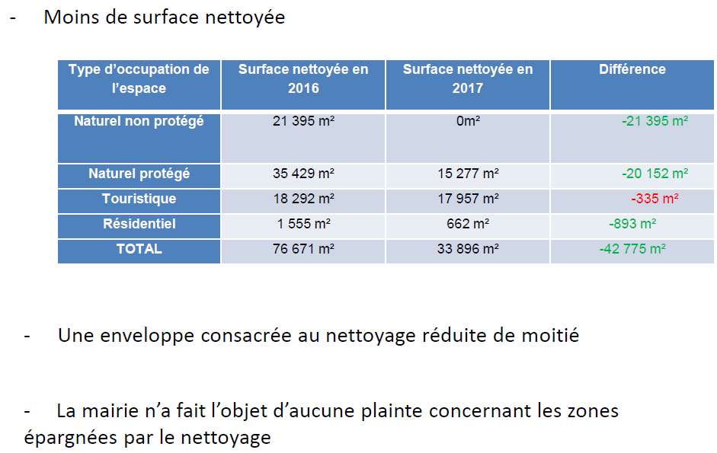
III) Résultats
Notes:
Photo aérienne des plages avec barre sous marines: Mucchiatana, Capolaurosu et

Slide 19
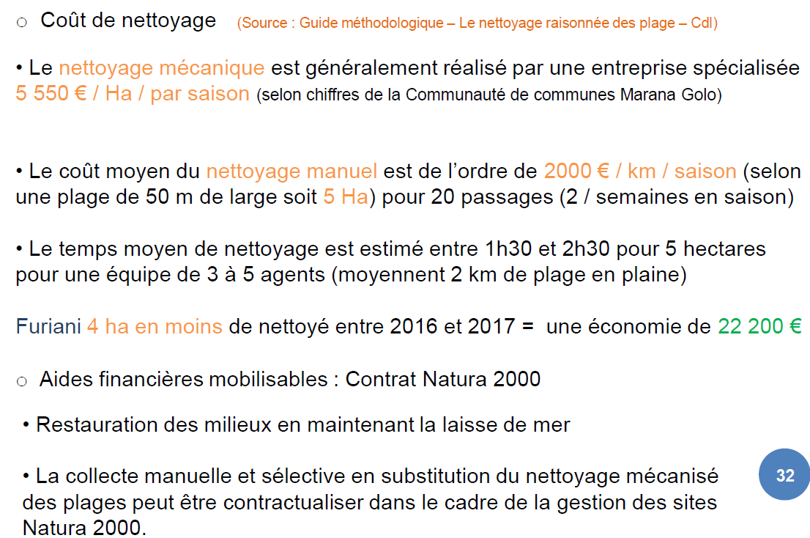
III) Résultats
Notes:
Photo aérienne des plages avec barre sous marines: Mucchiatana, Capolaurosu et

Slide 20

EVOLUTION HISTORIQUE DU TRAIT DE CÔTE
Depuis 1937 :
Sur 58 % du littoral le trait de côte est stable voir en accrétion jusqu’à 80 m
29 % est en érosion faible entre 0 et 20 m
15 % du littoral connait une érosion de 20 à 100 m
Erosion marquée au niveau de l’embouchure du Golu
Erosions périodiques et localisées lors d’évènements tempétueux
Deux types d’érosion observés
Notes:
Elle a permis de constater depuis 1937 que l’ensemble du site présente une dynamique littorale plutôt stable.
2 types d’érosion:
Erosion marquée du trait de côte au niveau de l’embouchure du Golu.
Et aussi dans certains secteurs des érosions périodiques et très localisées du littoral qui ont lieu lors de fort évènement tempétueux.

Slide 21
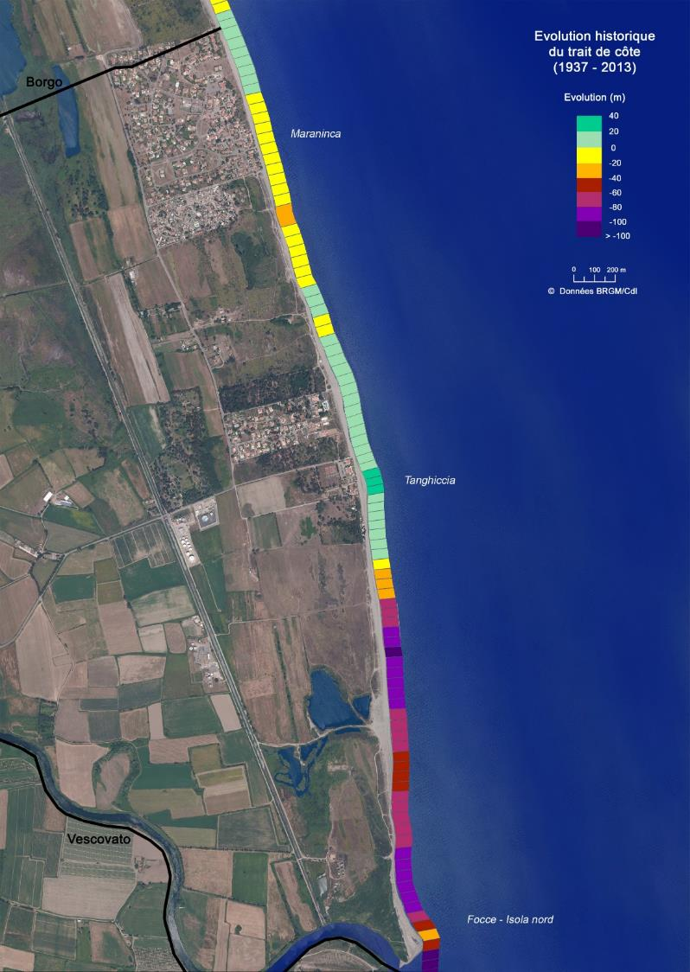
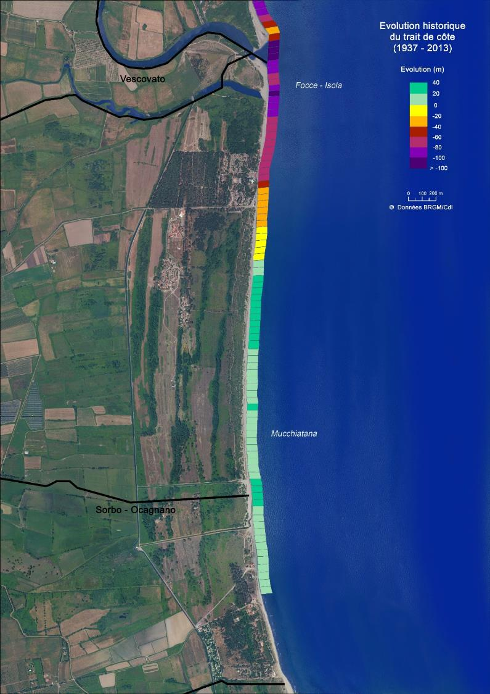

Slide 22
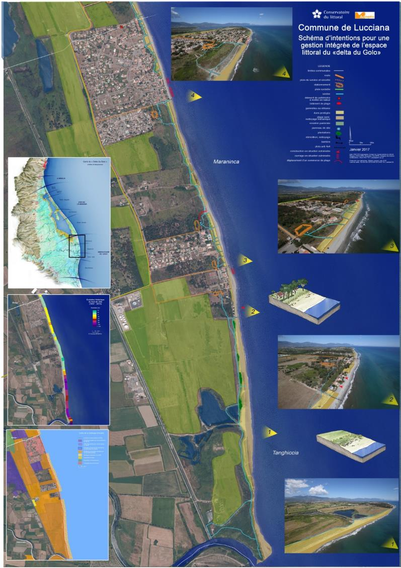
LUCCIANA
Adopter un nettoyage raisonné des plages avec la Com-Com
Protéger la zone sud classée Natura 2000 en bloquant la circulation des véhicules et laisser le trait de côte évoluer librement
Restaurer le cordon dunaire devant la Maraninca sous la maîtrise d’ouvrage de la commune de Lucciana
Protéger et restaurer la zone naturelle entre Maraninca et Mariana plage ; y proscrite la circulation des véhicule ; laisser le trait de côte évoluer librement
Aménager 4 zones d’accueil et de stationnement
Elaborer des scénarios d’adaptation au risque d’érosion sur les secteurs sensibles de Maraninca et Mariana plage

Slide 23
